Slide 1
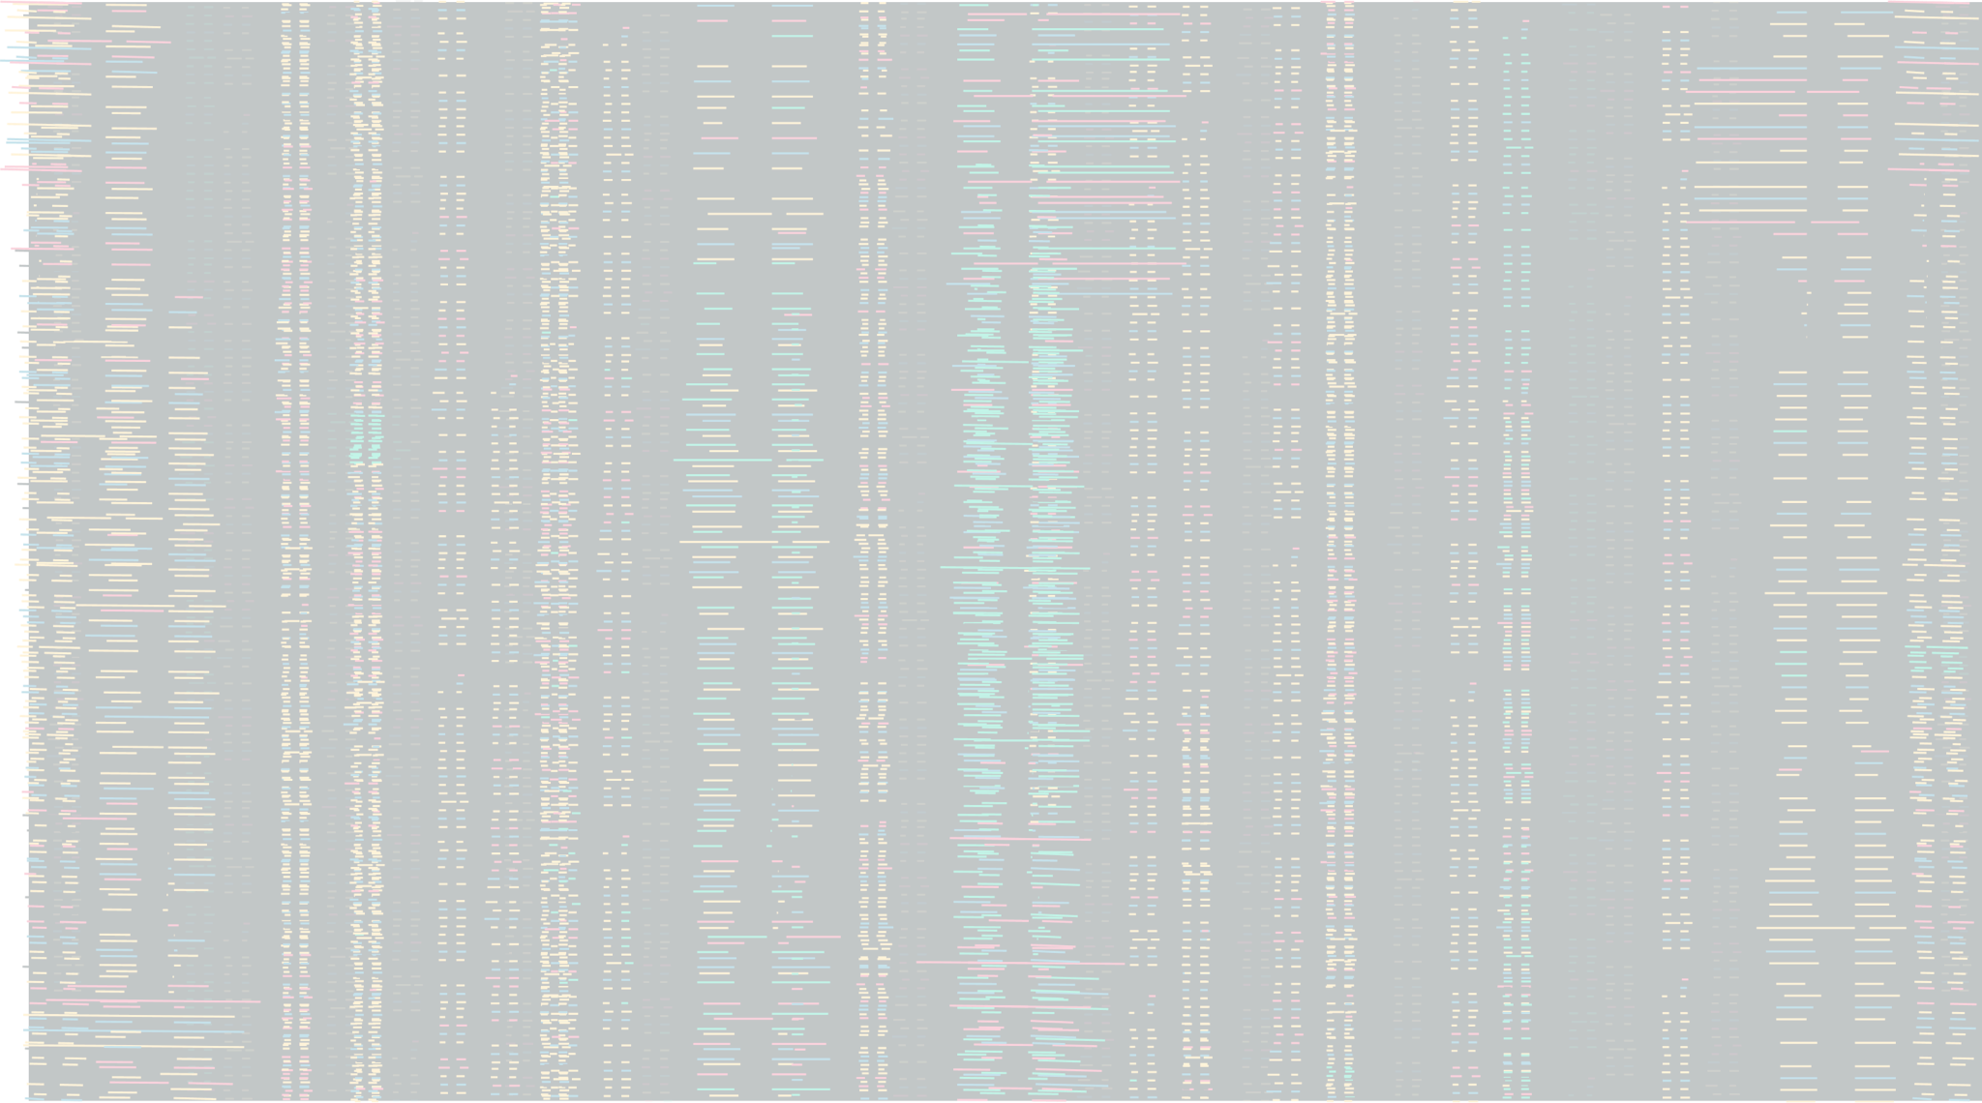



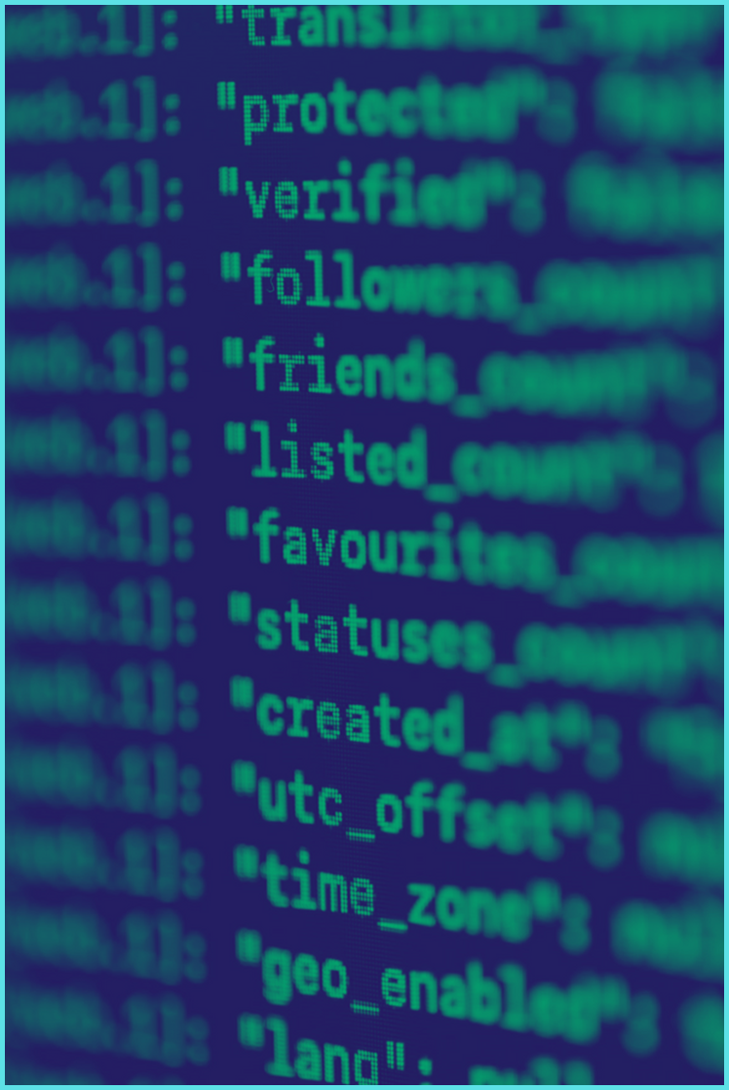

Segurança Cibernética Web Purple Approach

Slide 2



Sobre Mim
Henrique Otsuka
Sobre a V-Lab
Graduado em Redes de Computadores (2020)
Especialista em Ethical Hacking & Cybersecurity (2021)
Especialização em Golang Expert (2024-2025)
-
Desenvolvemos tecnologia de video e streaming para hospitais, clínicas e centros de diagnóstico por imagem.
+ 1 Milhão de exames realizados
+ 100 Mil usuários
no App
V-Lab Health
Head de Tecnologia

Slide 3

Infoeste
04.
01.
02.
03.
Cybersecurity
Backend
Frontend
UI / UX

Slide 4
Conteúdo
01.
02.
03.
Dados de Segurança
Tendências e Futuro
Segurança Cibernética

Slide 5
Conteúdo
04 .
05.
06.
Segurança da Informação
Introdução à Cyber
Web Purple Approach

Slide 6
Conteúdo
07 .
08.
09.
OWASP 10
Defesa Cibernética
Pentest & Mitigação

Slide 7



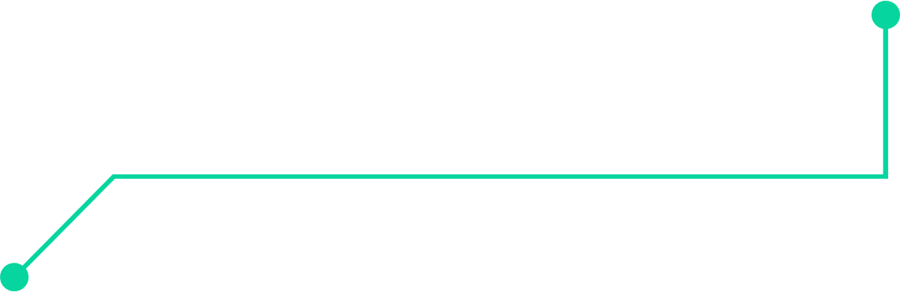
01.
Dados atuais sobre Segurança
- Aumento de 154% de Incidentes de Segurança na Nuvem
- Ransomwares
- Phishing
- DDoS
- Misconfiguration
- Zero Day
- Supply Chain

Slide 8
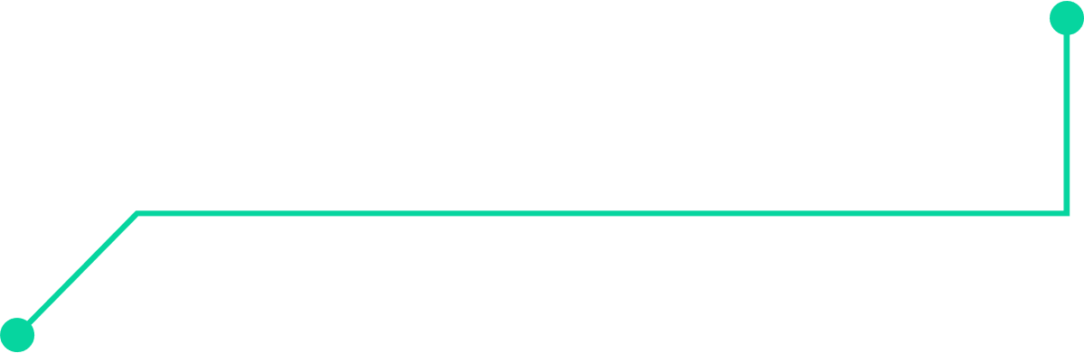


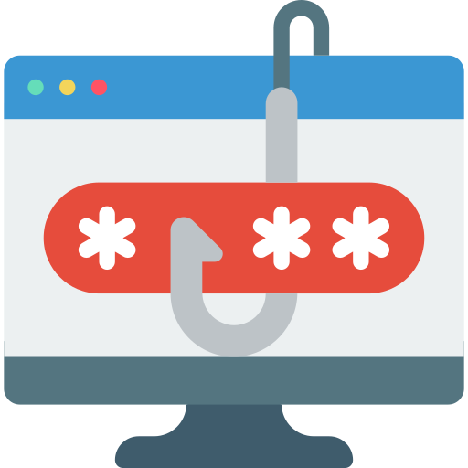

Ransomware
Phishing
Malware que criptografa os arquivos ou bloqueia o acesso ao sistema da vítima, tornando dados e serviços indisponíveis. Os criminosos exigem um resgate financeiro (geralmente em criptomoedas) para restaurar o acesso ou descriptografar os dados.
WannaCry – Protocolo SMB
Técnica de fraudes onde os atacantes tentam enganar as vítimas para que revelem informações pessoais, como senhas e dados bancários. Geralmente é feito por meio de e-mails, mensagens ou sites falsificados que se assemelham a entidades legítimas.

Slide 9
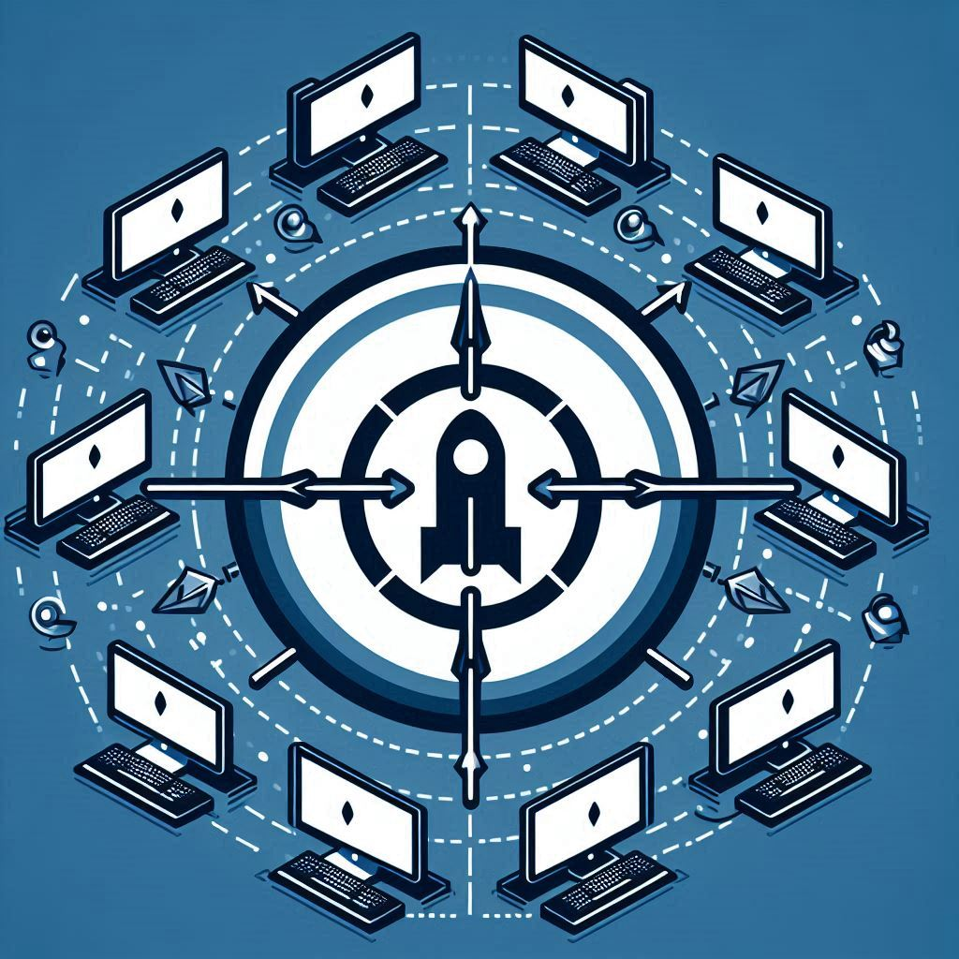

DDoS
Misconfig
Ataque onde múltiplos sistemas comprometidos são usados para inundar um alvo com tráfego excessivo, visando sobrecarregar os recursos do servidor ou rede. O objetivo é tornar os serviços indisponíveis para usuários legítimos, causando interrupções significativas. Esses ataques podem utilizar botnets, que são redes de dispositivos infectados
Erros ou falhas na configuração de sistemas, aplicativos ou redes que podem levar a vulnerabilidades de segurança ou falhas operacionais. Esses erros podem ocorrer em servidores web, bancos de dados, firewalls e serviços em nuvem, resultando em exposição não intencional de dados ou recursos. A causa pode ser falta de conhecimento, documentação inadequada ou atualização incorreta.

Slide 10

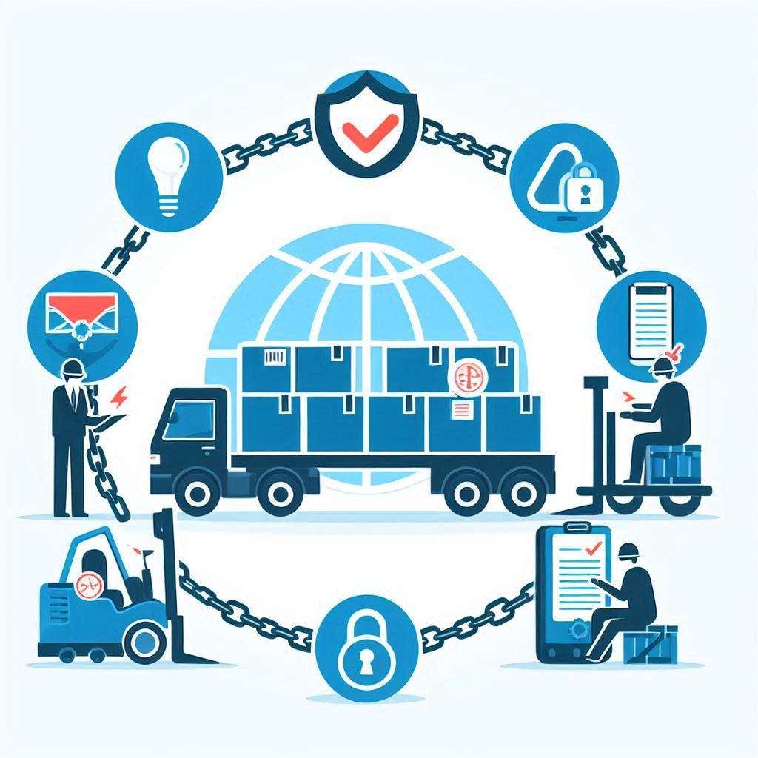
0-Day
Supply Chain
Vulnerabilidade de segurança em que é desconhecida para o desenvolvedor ou fornecedor e, portanto, não possui uma correção ou atualização disponível. O termo "zero-day" indica que, uma vez que a vulnerabilidade é descoberta, os desenvolvedores têm zero dias para corrigir o problema antes que ele possa ser explorado por invasores. Esses tipos de vulnerabilidades são altamente valorizados no submundo do hacking, pois permitem ataques que podem passar despercebidos até que uma solução seja implementada.
Envolve todos os processos e entidades que participam da produção e entrega de um produto, desde a obtenção de matérias-primas até a entrega ao consumidor final. Ela inclui fornecedores, fabricantes, distribuidores e varejistas, afetando custos e prazos de entrega. Na segurança cibernética, vulnerabilidades nessa cadeia podem expor empresas a riscos, pois ataques a fornecedores podem comprometer a segurança dos produtos.

Slide 11
02.
Tendências e Futuro
- Inteligência Artificial para IPS / IDS
- Zero Trust
- Cloud Security
- Privacidade e Conformidade
- Analista / Engenheiro de SI
- Threat Intelligence
- Pentesters

Slide 12

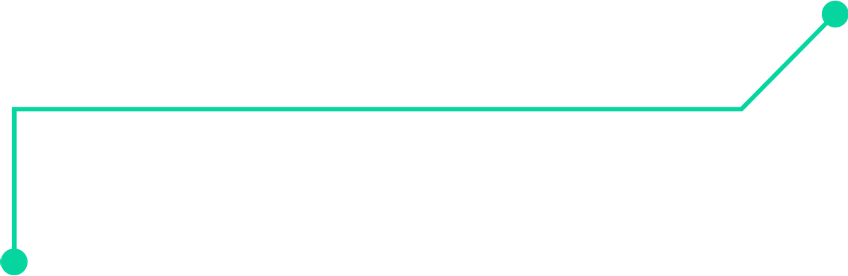
IA para IDS / IPS
IPS e IDS são Sistemas de Prevenção e Detecção de Intrusão.
Eles protegem sistemas contra atividades maliciosas, geralmente baseados em análise de anomalias, alertando ao Administrador para tomar decisões baseadas nas informações que o IPS prove ou atuando em aplicar controles em Real-Time e alterações para prevenir que uma possível ameaça chegue até os alvos.

Slide 13
Zero Trust
Modelo de Segurança que literalmente significa confiança zero.
Ao invés de assumir que algo é confiável mesmo estando na mesma rede ou vindo do mesmo usuário, ele sempre desconfia e exige uma revalidação para ter certeza que aquela solicitação ou usuário é de fato confiável.
- Verificação Contínua;
- Menor Privilégio;
- Monitoramento e Análise;
- Proteção de Dados.
Essencial para Proteção de Dados e Proteção de Perímetro.

Slide 14
Cloud Security
As organizações buscam alta disponibilidade e alta flexibilidade de recursos computacionais.
57% dos dados de uma organização ficam em nuvem, enquanto 43% on-premises.
Misconfiguration é extremamente comum nesses cenários.
Acesso via Internet.
CSPM contribui para mensurar a maturidade em segurança de uma organização baseada em frameworks e leis.

Slide 15
Privacidade e Conformidade
Aumento da Regulação no Mundo – GDPR, LGPD, HIPAA
Consciência do Títular do Dado
Reputação e Responsabilidade Corporativa
Aumento da Utilização do Ambiente Digital e de suas Ameaças

Slide 16





Segurança da Informação
PROTEÇÃO
TODOS OS DADOS
Manter a CIA através de Políticas
Físicos, digitais e analógicos
PRÁTICAS
AMPLO
Políticas, procedimentos, conscientização e certificações
Abrange a área de segurança cibernética

Slide 17
Segurança Cibernética
PROTEÇÃO
DADOS DIGITAIS
Manter a CIA através de controles e implementações de software
Redes, sistemas, atividades digitais, aplicativos, etc
PRÁTICAS
MAIS TÉCNICO
Softwares para compliance e adequações técnicas às leis
Ameaças, Vulnerabilidades, Riscos, Ataques, prevenção, detecção, etc

Slide 18

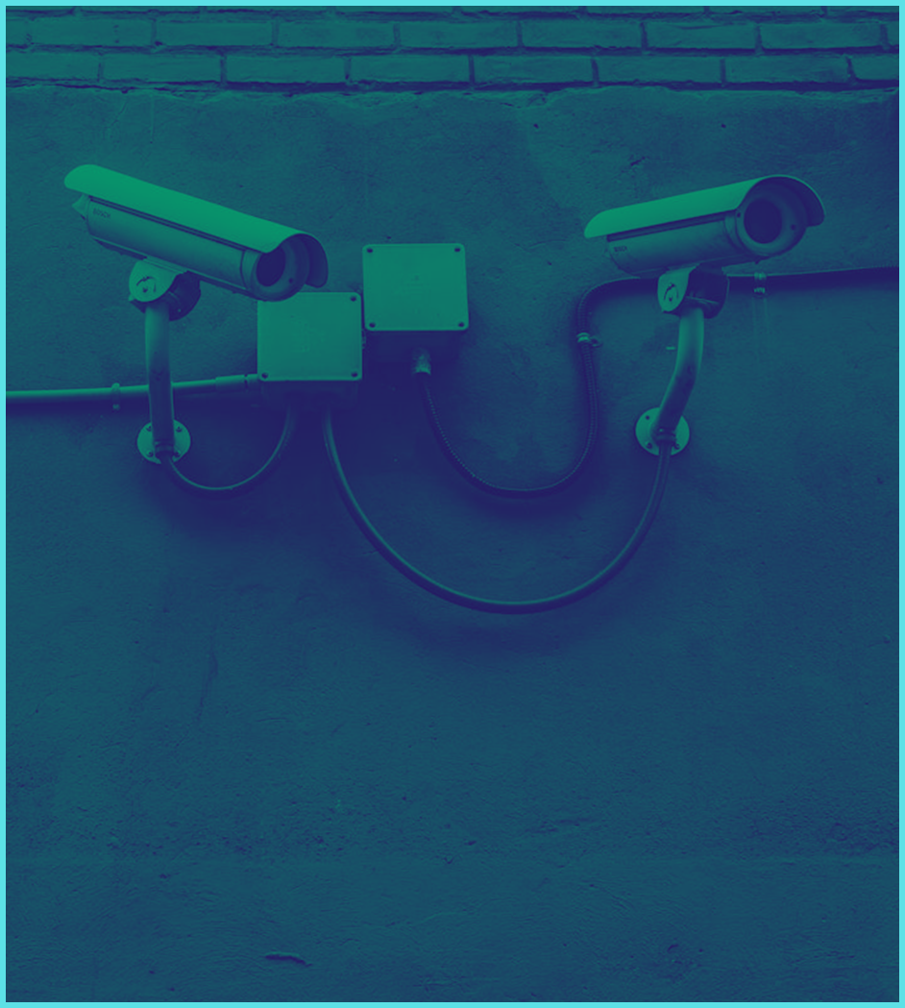
Especificações de Cyber
- Necessidade de saber manipular sistemas operacionais, serviços, equipamentos de redes, softwares que processam dados e tecnologias para aplicação de controles e observabilidade;
- Principais agentes ofensivos e defensivos;
- Opções para proteção de perímetro;
-Algoritmos e estratégias de encriptação;
- Continuidade e DR.

Slide 19


WEB PURPLE APPROACH
Blue Team – Segurança Defensiva
+
Red Team – Segurança Ofensiva
Estima-se que sistemas web compõem entre 60% e 80% do total de aplicações empresariais e serviços públicos.
- SaaS
- Cloud
- Escalabilidade

Slide 20
OWASP TOP 10
Ela cria padrões da indústria, práticas recomendadas, ferramentas e um quadro de avaliação de riscos, sendo constantemente aprimorada pela comunidade. O Top 10 da OWASP é baseado em dados de mais de 200.000 organizações e em pesquisas com profissionais de segurança.
Em 2023:
- Controle de Acesso Quebrado;
- Falhas Criptográficas;
- Injeção (SQL, XSS, Command, LDAP, XML, SSTI);
- Design Inseguro (Falhas na arquitetura)
- Configuração Incorreta;
- Componentes Depreciados;
- Falhas de Identificação e Autenticação;
- Falhas de Software e Integridade dos Dados;
- Falhas no Monitoramento e Logs de Segurança;
- Sequestro de Requisição (SSRF)

Slide 21
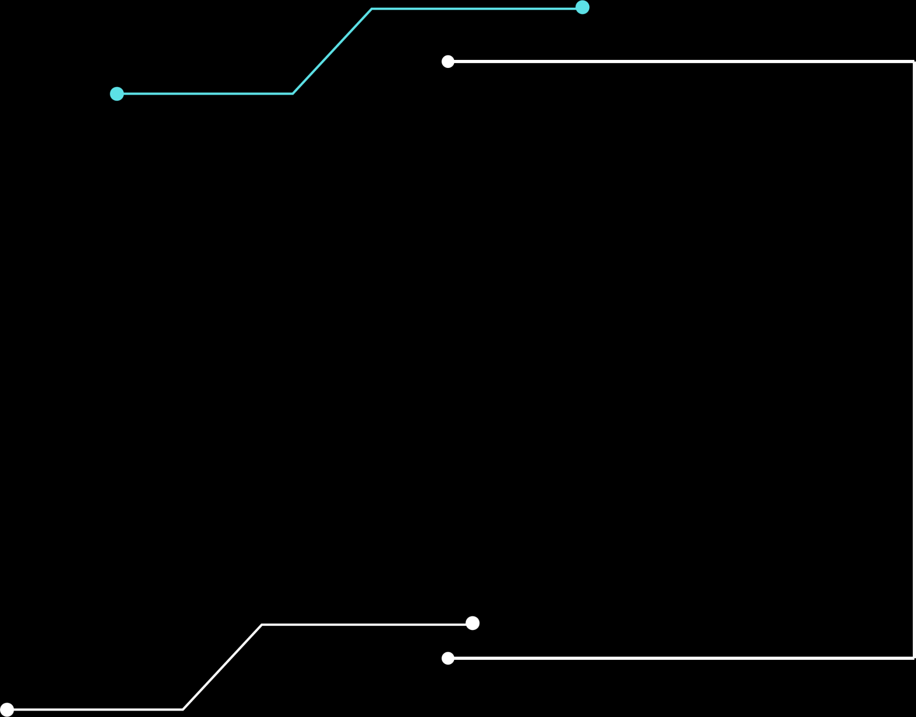

DEFESA WEB
- Implementação de HTTPS através de Certificados SSL / TLS;
- Input Validation;
- Tratamento e Sanitização;
- Headers de Segurança;
- Cookies Seguros;
- Autenticação;
- WAF
- SAST / DAST

Slide 22
Headers de Segurança
- Access-Control-Allow-Origin;,
- Content Security Policy;
(Prevenção de XSS)
- Strict-Transport-Security (HSTS);
(Força HTTPS)
- X-Frame-Options.
(Proteção contra clickjacking - Iframes)

Slide 23
Cookies de Segurança
- Secure: Só é enviado se for HTTPS (Encryptado);
- HttpOnly: O JS não tem acesso;
- SameSite: Evita CSRF
(Envio entre sites);
- Domain;
- Path.

Slide 24
Autenticação
Uso de JWT
Header, Payload, Signature
Header – Algoritmo de Assinatura
Payload – Informações do usuário
Signature – Verifica a autenticidade do Token

Slide 25
WAF
Filtragem de todo o tráfego para aquela aplicação;
Regras Personalizáveis;
DDoS Protection;
Relatórios e Observabilidade.

Slide 26
SAST / DAST
Análises Estáticas e Dinâmicas do código.
Antes de efetuar os deploys para os ambientes de interesse, o código passa por testes de segurança que garantem que nenhuma vulnerabilidade está subindo.
SAST – Verifica baseado no código sem executar e escaneia as bibliotecas e dependências
DAST – Coloca em Runtime o código e faz uma análise de vulnerabilidades.

Slide 27

INSTALL DVWA
DVWA é uma aplicação criada propositamente para ser vulnerável
Damn Vulnerable Web Application
sudo bash -c "$(curl --fail --show-error --silent --location https://raw.githubusercontent.com/IamCarron/DVWA-Script/main/Install-DVWA.sh)“
sudo service mariadb start
sudo service mariadb status
sudo service apache2 start
sudo service apache2 status
http://localhost/DVWA

Slide 28

Brute Force
Ativar o Proxy
Entrar no DVWA e capturar uma request
Mandar para o Intruder
Fazer download de um dicionário de senhas;
Importar o dicionário e iniciar o ataque;

Slide 29
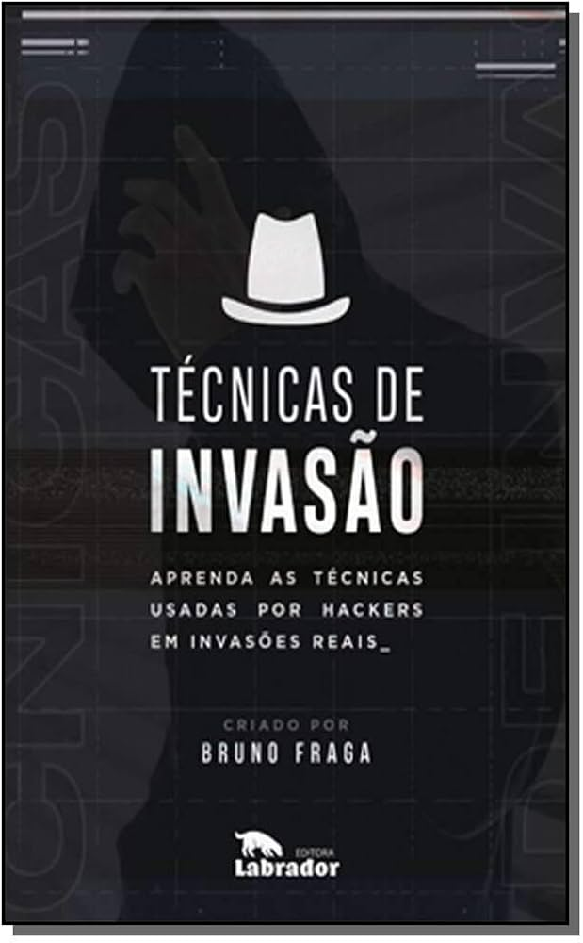
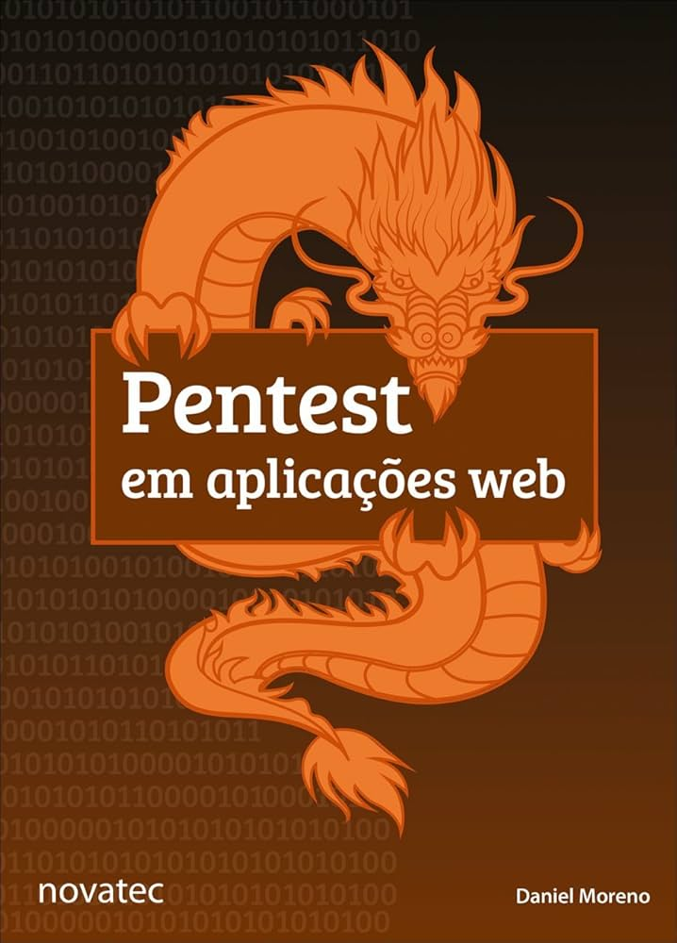
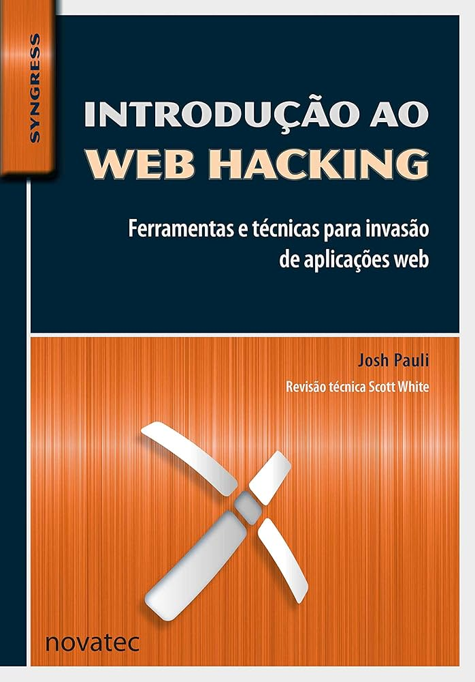
Livros

Slide 30
Desafio
Para participar do processo de estágio!
Prazo: 3 dias
Enviar o arquivo compactado ou o link do github para henrique.otsuka@vlabhealth.com
Frontend: https://www.figma.com/design/uLpiQrLrnpG370taxREtTn/Dashboard-UI-Kit---Dashboard-(Community)-(Copy)?node-id=0-1&t=Qzf6Q1vJz4Wx5dmL-1
Backend:
https://github.com/hydde7/desafio-enigma
Meu linkedin: https://www.linkedin.com/in/henrique-otsuka/
Github: https://github.com/HenriqueOtsuka

